Slide 1
Form di registrazione utenti
Presentazione di Nemanja Stojanovic I3AA

Slide 2
Indice
Introduzione
Requisiti
Progettazione
Implementazione
Test
Conclusioni

Slide 3
Introduzione
Due scopi
Documentazioni con tutte le informazioni
Sistema semplice e veloce che permetta la registrazione

Slide 4
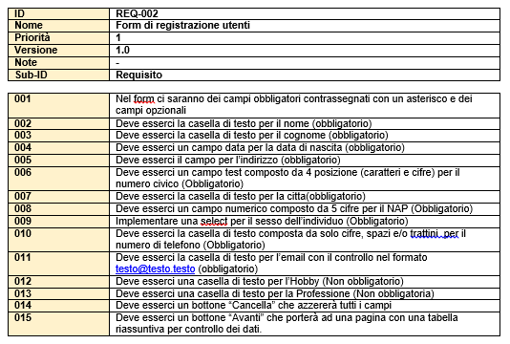
Requisiti

Slide 5
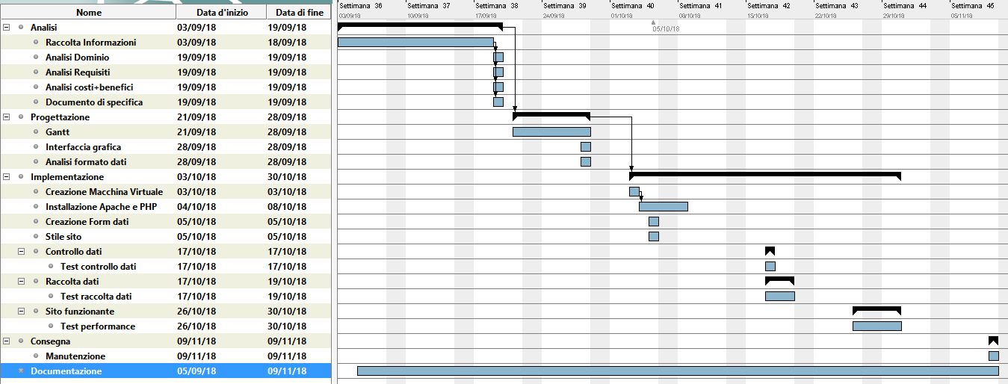
GANTT

Slide 6
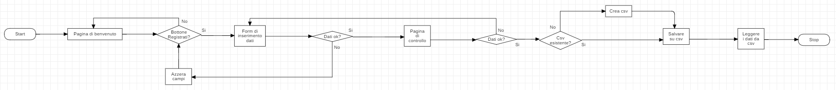
Progettazione

Slide 7
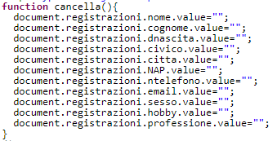
Implementazione

Slide 8
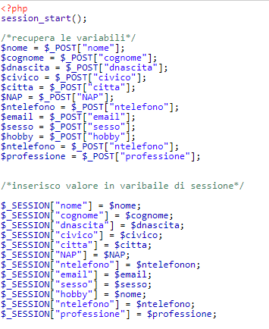
Implementazione

Slide 9
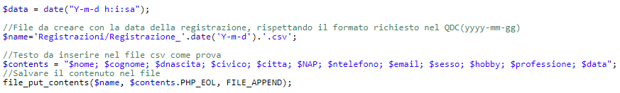
Implementazione

Slide 10
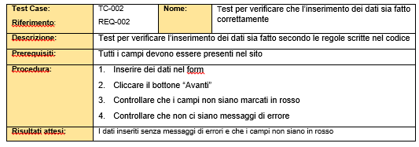
Test

Slide 11
Conclusioni
Utile per gestire un progetto
Nuove conoscenze riguardo i linguaggi di programmazione
Migliorare stile e validazioni

